Slide 1

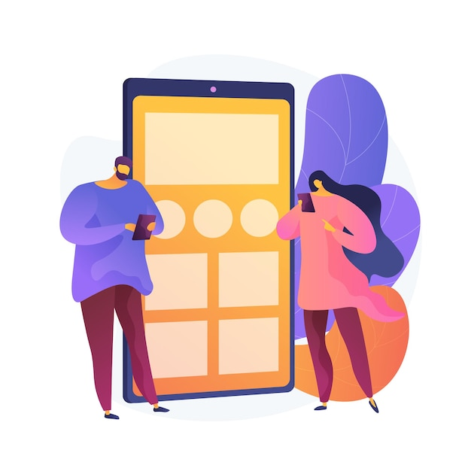

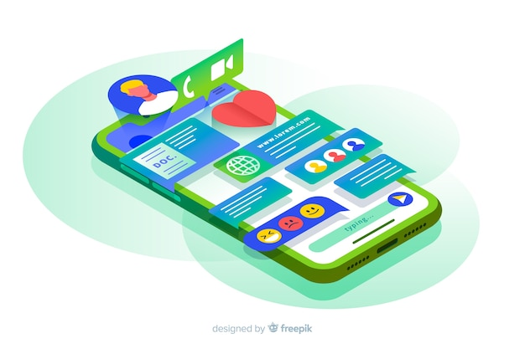

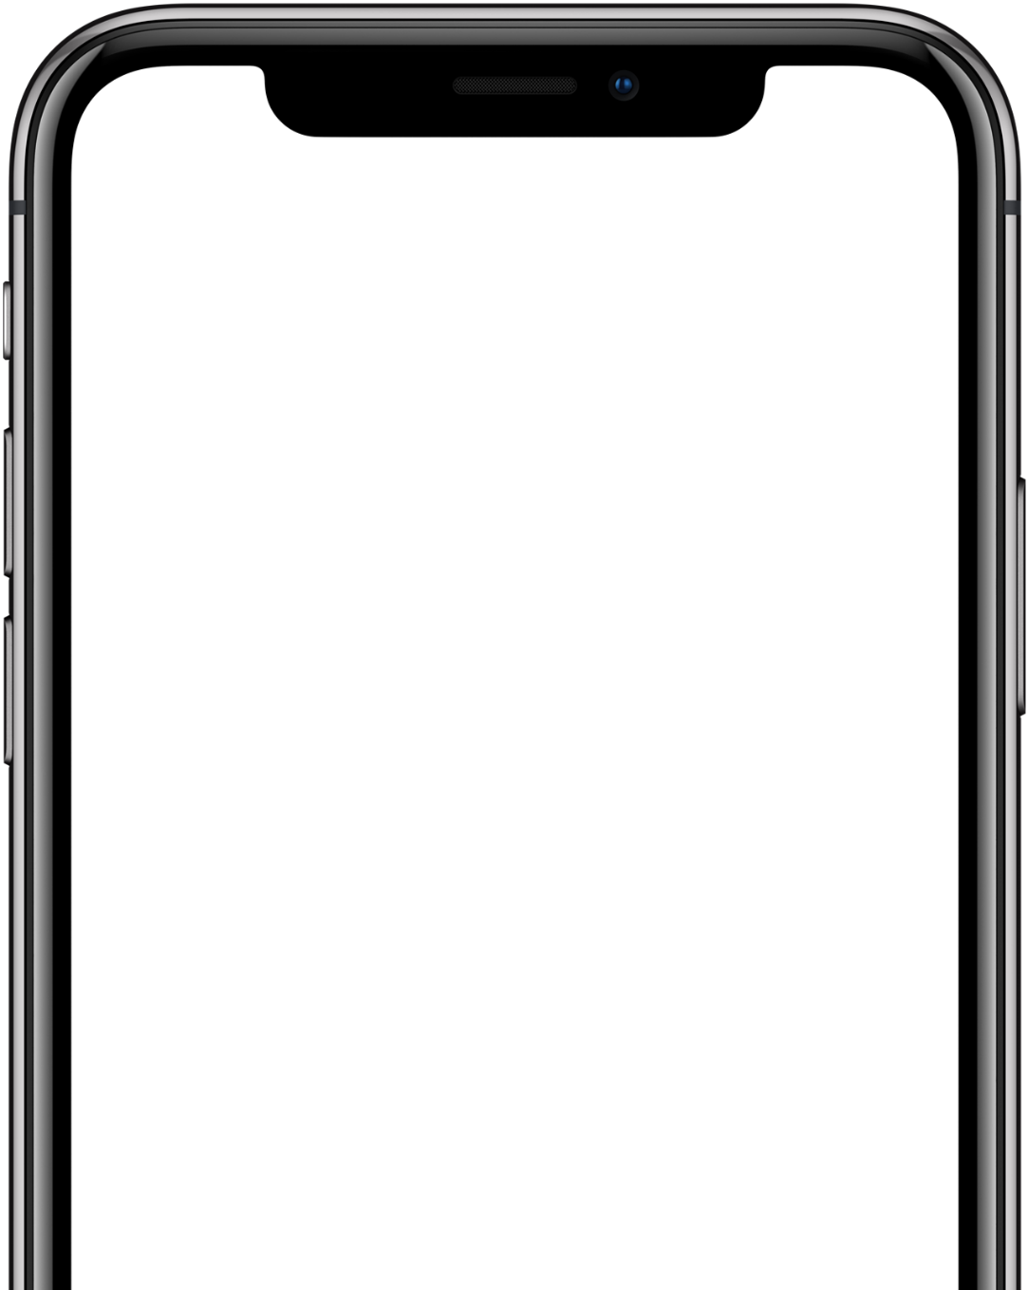
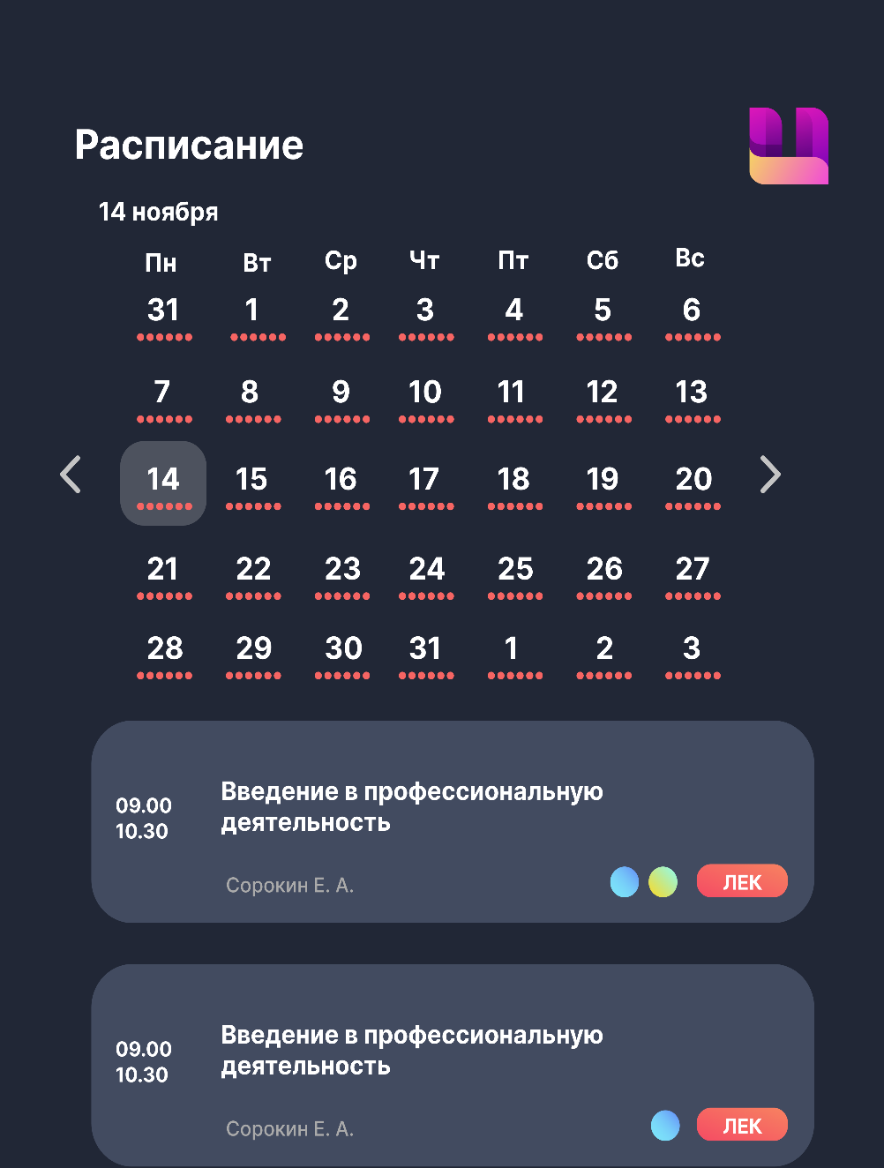
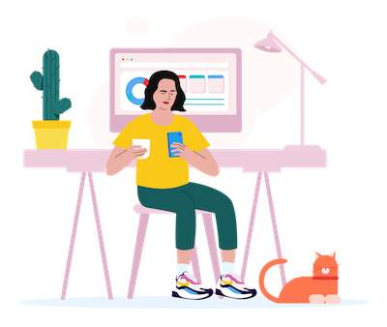

Актуальность
UMIREA
Студент группы ИКБО-04-22 Е.В. Гулякин Руководитель: Л.С. Шешуков
Площадка: РТУ МИРЭА
2
Москва, 2023

Slide 2



Проблематика
2
Для получения групповых новостей, сообщений, расписания и файлов студенту необходимо большое количество приложений и сайтов, что затрудняет обучение и создаёт путаницу.

Slide 3
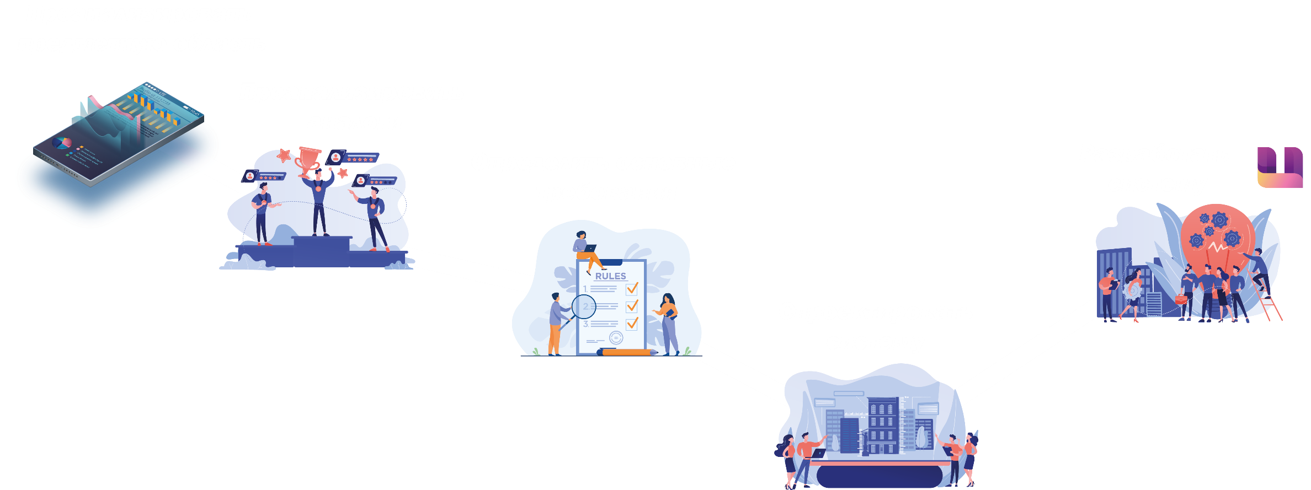
Предметная область
Предметной областью моего проекта являются образовательный процесс и технологии создания мобильного приложения.
3

Slide 4
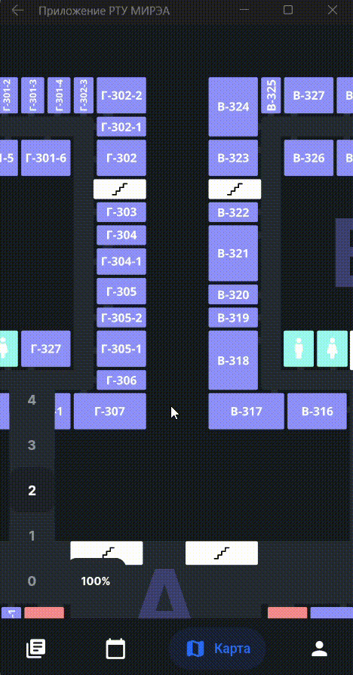
Цель и задачи проектной работы
4

Slide 5
Анализ аналогов
MIREA NINJA
Отображение расписания студента
Отображение общевузовских новостей
Профиль с привязкой к ЛКС
+
Нет возможности добавления своих пар
Нет социальной активности внутри своей группы
Нет возможности обмена информацией
–
5

Slide 6
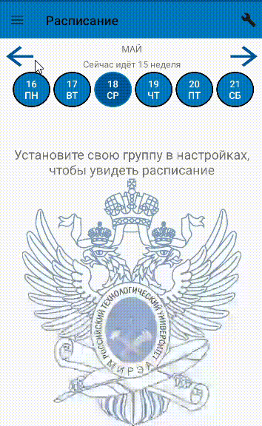

Анализ аналогов
ЛКС Мирэа
+
Отображение расписания студента
Отображение общевузовских новостей
Нет возможности добавления своих пар
Нет социальной активности внутри своей группы
Нет возможности обмена информацией
Устаревший дизайн
Не работают некоторые функции
–
6

Slide 7
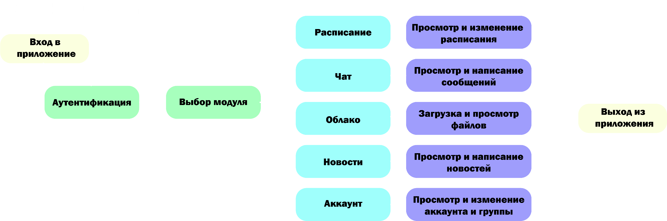
User Flow
7

Slide 8


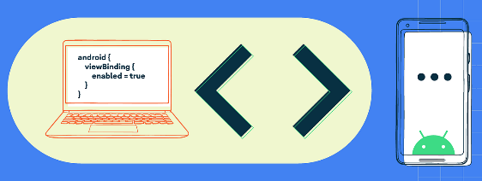



Функциональные требования к системе
Предоставление актуального расписания для студента, размещение домашних заданий и заметок
Размещение учебных материалов, загруженных студентами
Обмен сообщениями
Публикация и просмотр новостей
Просмотр аккаунта и редактирование группы
Retrofit
View Binding
Room
8
Hilt

Slide 9
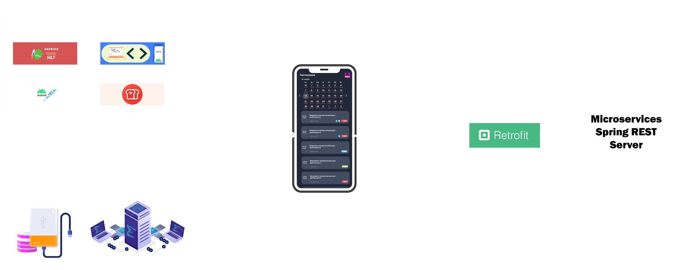




Инструменты
Retrofit
View Binding
Room
9
Hilt

Slide 10
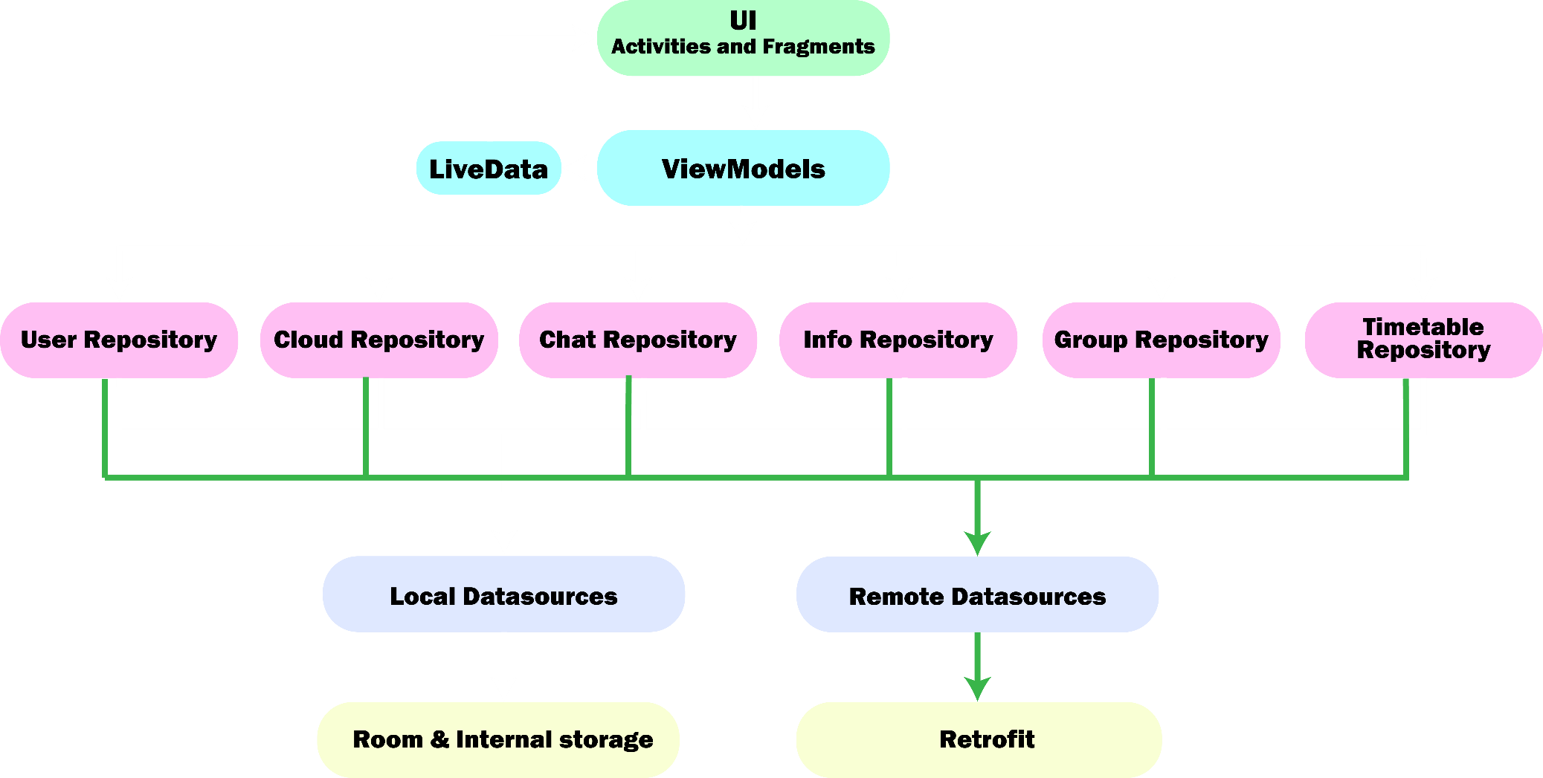
Архитектура системы
Retrofit
View Binding
Room
Hilt
10

Slide 11
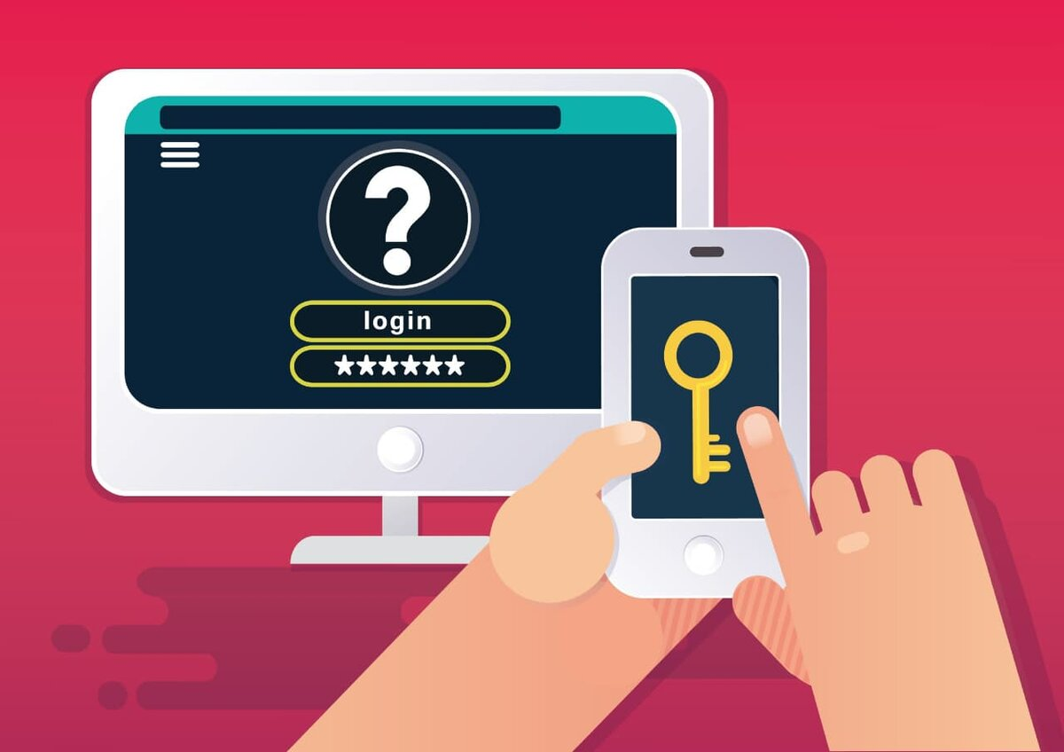

Архитектура клиентской части
11

Slide 12
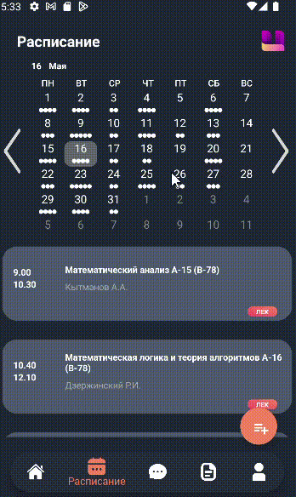


Просмотр расписания
Модуль расписания: позволяет пользователю просматривать своё расписание, добавлять пары, домашние задания и заметки;
12

Slide 13
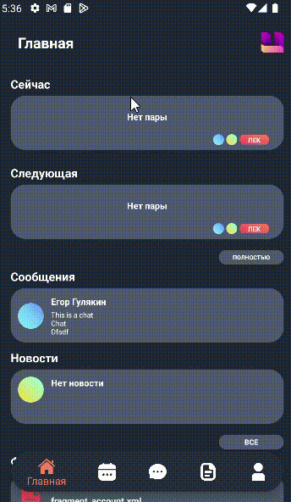

Просмотр новостей
Лента новостей: позволяет пользователю просматривать, написанные его одногруппниками новости и писать свои;
13

Slide 14
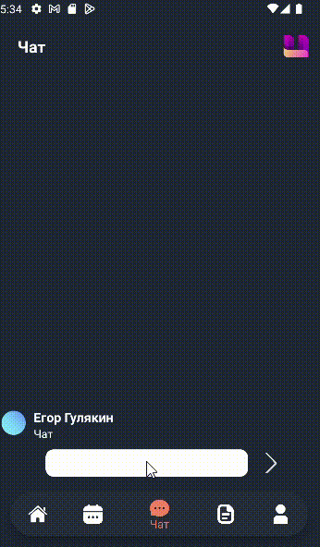

Просмотр сообщений
Чат: позволяет пользователю просматривать, написанные его одногруппниками сообщения и писать свои;
14

Slide 15
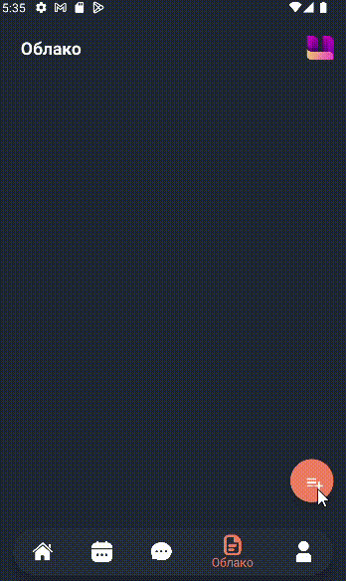
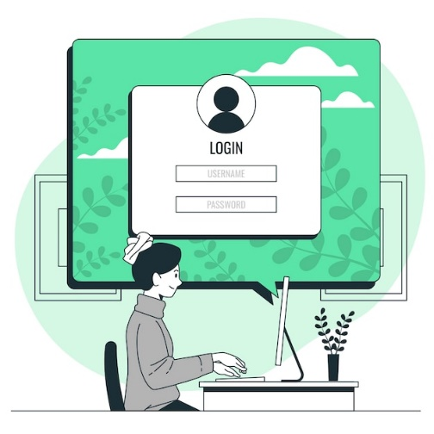
Просмотр файлов
Облако файлов: позволяет пользователю загружать на сервер свои файлы и скачивать файлы одногруппников.
15

Slide 16
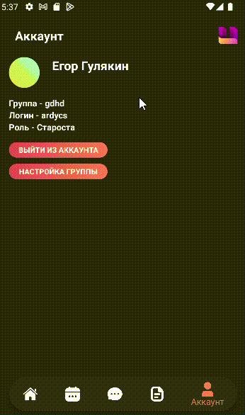
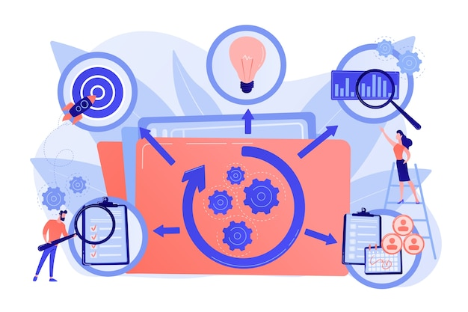
Просмотр аккаунта
Личный кабинет: позволяет пользователю просмотреть свои данные, а для владельцев группы – изменять её данные, такие как расписание, участников.
16

Slide 17

Практическая значимость
Практическая значимость:
Мобильное приложение для организации учебной деятельности может быть полезным инструментом для студентов во многих ситуациях.
Оно может использоваться для:
Планирования и организации учебного процесса
Обмен знаниями
Организации групповой работы
Упрощения процесса получения материалов
17

Slide 18

Перспективы
В качестве перспектив проекта могут быть рассмотрены следующие функции
Кастомизация приложения
Создание индивидуального графика обучения
Отправка файлов в сообщениях и новостях
Предоставление дополнительной информации: например – видеоресурсы
Создание личных чатов, чатов с преподавателями
И многое другое
18

Slide 19
Актуальность
UMIREA
Студент группы ИКБО-04-22 Е.В. Гулякин Руководитель: Л.С. Шешуков
Площадка: РТУ МИРЭА
2
Москва, 2023

